Slide 1
Průzkum uživatelských potřeb
Kateřina Fořtová (xforto00)
Ondřej Holub (xholub42)
Daniel Paulovič (xpaulo04)

Slide 2
Zadání projektu – Čtenářský klub
Webový katalog čtenářských názorů
Využití webových technologií
Cílem doporučit kvalitní knihu
Obsahuje hodnocení a názory na knihy

Slide 3
Průzkum
Pokládání otázek zhruba 20 respondentům (16 – 55 let)
Zvolení osobního přístupu při otázkách, telefonické spojení, setkání
Čtenářský katalog zajímavý zvlášť pro mladší generaci
Nalezeni i respondenti i s vyšším věkem, co se naučili využívat počítač
Modelový uživatel - hledá kvalitní knihu, nebo se o svoje zhodnocení chce podělit, čtenář, spíše mladší uživatel nebo i starší s základní znalostí obsluhy počítače

Slide 4
Požadavky uživatele
Jednoduchý a přehledný webový katalog knih
Snadné spravování seznamů uživatelů a přidávání recenzí, doporučení
Co nejrychlejší dostání se k používaným funkcím
Přístup pro registrované i neregistrované uživatele

Slide 5
Postup při řešení projektu
1. Průzkum typického uživatele
2. Návrh našeho systému
3. Rozdělení práce pro jednotlivé členy týmu
4. Implementace
5. Testování
6. Finální zhodnocení, nasazení

Slide 6
Problémy podobných služeb
Podobné čtenářské katalogy např. goodreads.com, databazeknih.cz
Nepřehledné ovládání, řazení, některé zbytečné funkce, co všichni nevyužívají, přehlcená domovská stránka

Slide 7
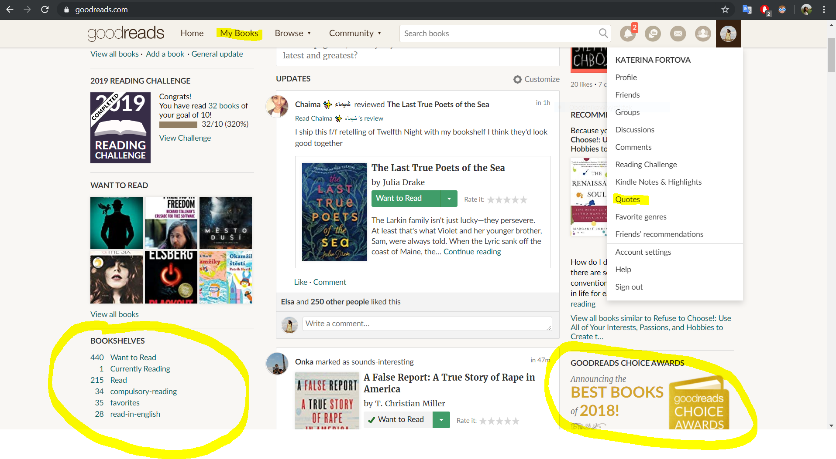

Slide 8
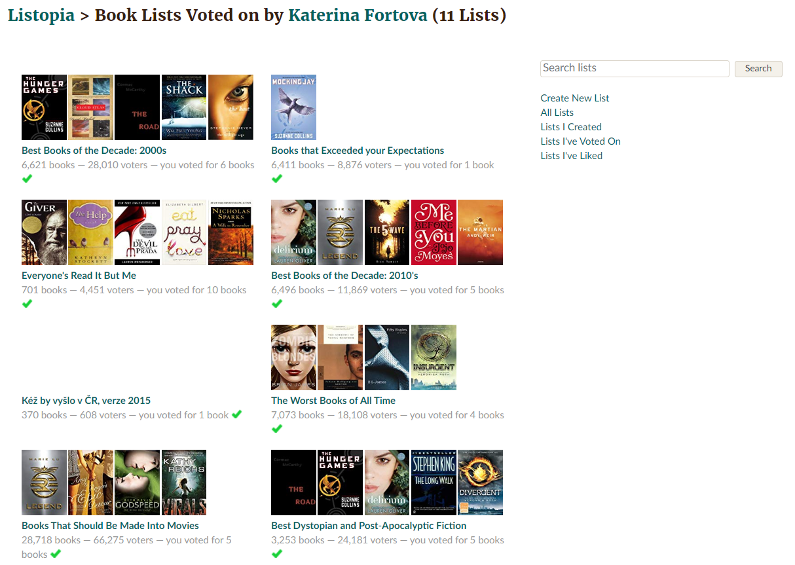
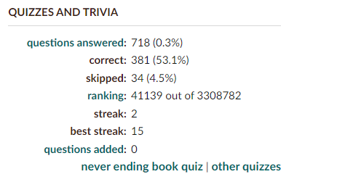

Slide 9
V projektu budeme mimo jiné řešit:
Vyvarování se nepřehlednosti, špatné organizace stránky
Cílem bude provést kvalitní a dobře dokumentovanou implementaci
Budeme klást důraz na přehlednost a intuitivnost ovládání

Slide 10
Děkujeme za pozornost

